Slide 1
Treći projekat iz predmeta “Big Data”
Profesor: Prof. Dr. Dragan Stojanović
Student: Stevan Grujić 1493

Slide 2
Rio Buses Dataset
"RioBuses" dataset je skup podataka o javnom prevozu u Rio de Žaneiru koji je prikupljen u periodu između 01.10.2010. i 30.10.2010. Ovaj skup podataka sadrži informacije o lokaciji i vremenskim parametrima autobusa koji se koriste u gradskom prevozu. Dataset je dostupan na sajtu "CRAWDAD (Community Resource for Archiving Wireless Data At Dartmouth)".
Ovaj skup podataka sadrži sledeće atribute:
Datum
Vreme
ID autobusa
Liniju autobusa
Geografsku širinu trenutne lokacije autobusa
Geografsku dužinu trenutne lokacije autobusa
Brzinu kojom se autobus trenutno kreće

Slide 3
Dva dela projekta
Projekat je podeljen u dva dela (dve nezavisne aplikacije) i to:
Spark aplikacija koja je zadužena za treniranje modela za linearnu regresiju na osnovu trening skupa podataka.
Spark streaming aplikacija koja je zadužena za primenu kreiranog modela za regresiju nad podacima koji se čitaju sa odgovarajućeg kafka topic-a. Sledi upis dobijenih rezultata u InfluxDb bazu podataka, nakon čega se vrši i vizuelni prikaz u Grafani.

Slide 4
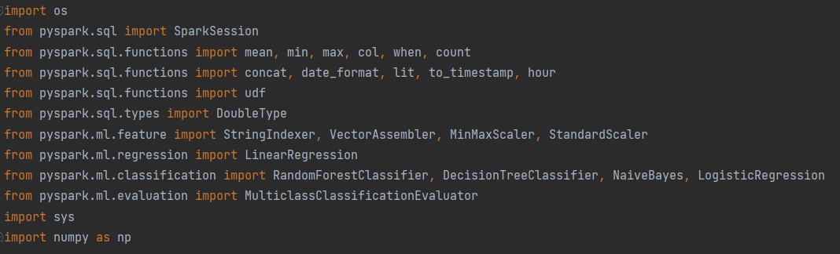
Spark aplikacija zadužena za trening modela
Korišćene biblioteke:

Slide 5
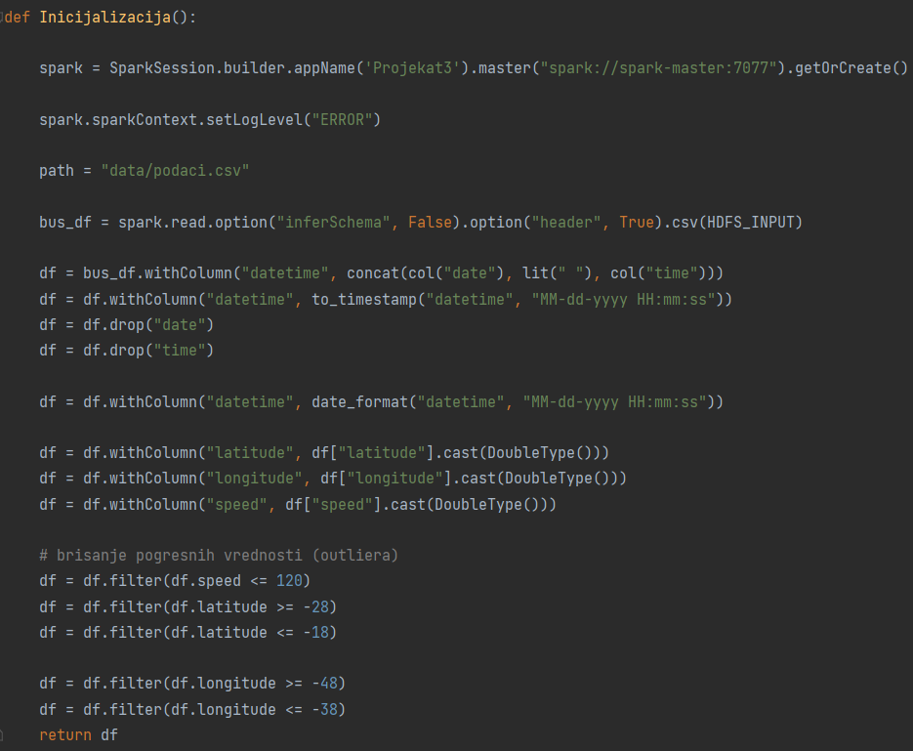
Inicijalizacija PySpark-a i učitavanje skupa podataka
Funkcija inicijalizacije spark okruženja, kao i inicijalna obrada početnog skupa podataka.

Slide 6
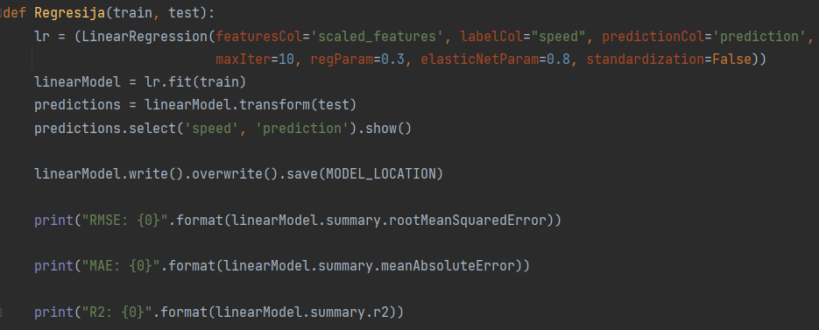
Funkcija za primenu linearne regresije
Funkcija kojom se kreira model linearne regresije i kao takav cuva na HDFS-u.

Slide 7
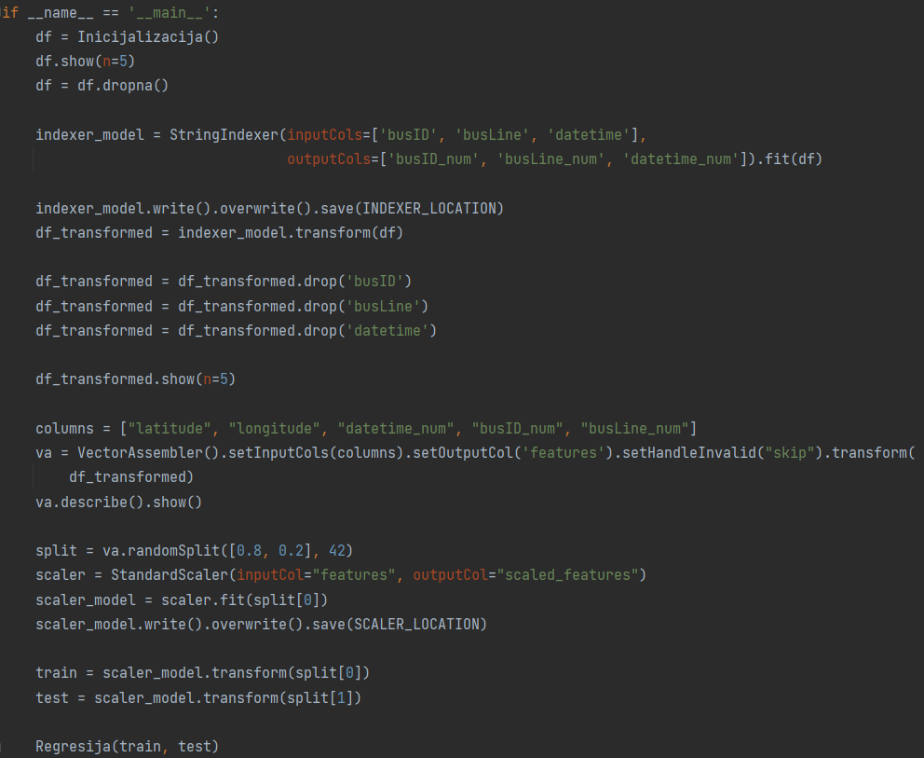
Main funkcija

Slide 8
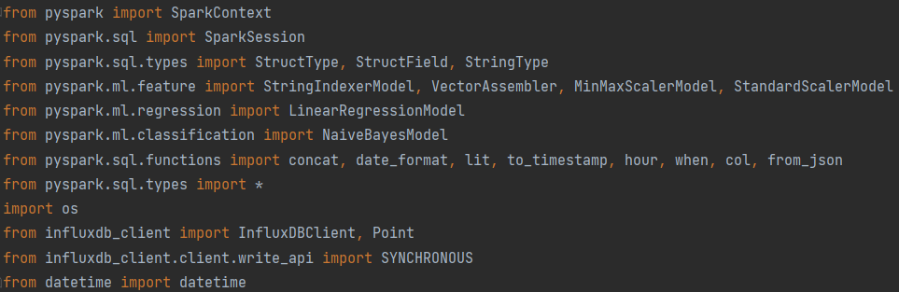
Spark stream aplikacija
Korišćene biblioteke:

Slide 9
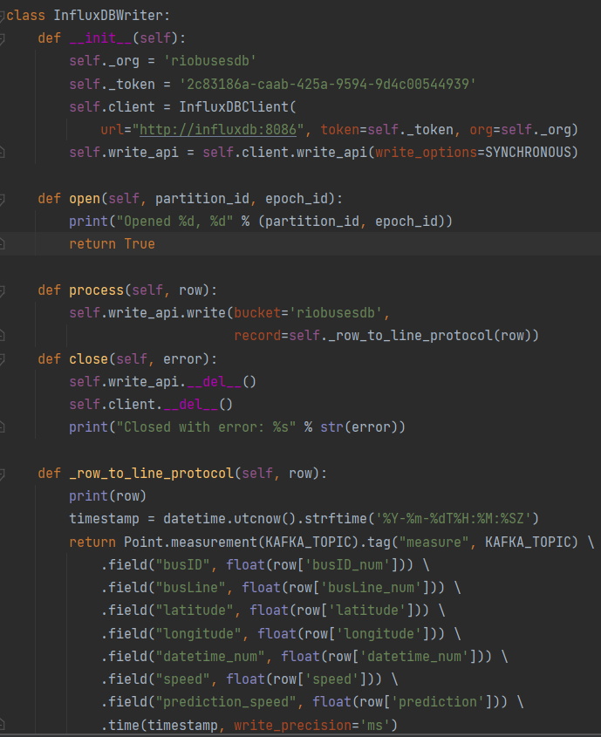
Spark stream aplikacija
Custom InfluxDbWriter:

Slide 10
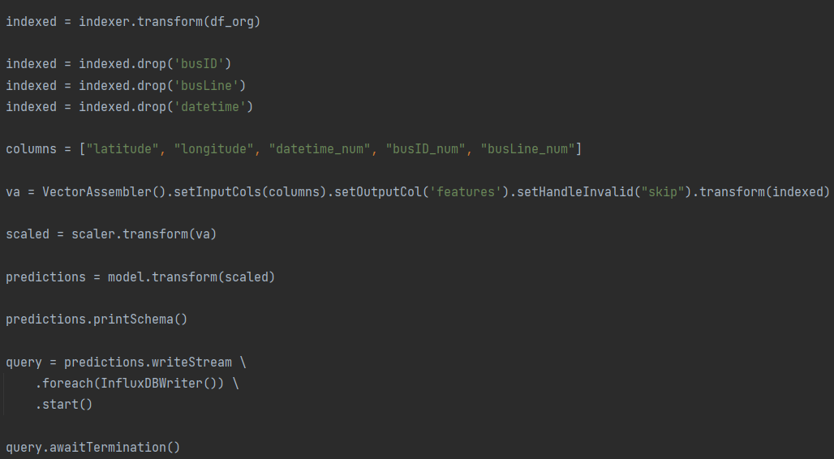
Primena modela
Primena ranije sačuvanih modela mašinskog učenja (Indexer, Scaler i LinearRegressionModel) i upis rezultata u InfluxDb bazu podataka.

Slide 11
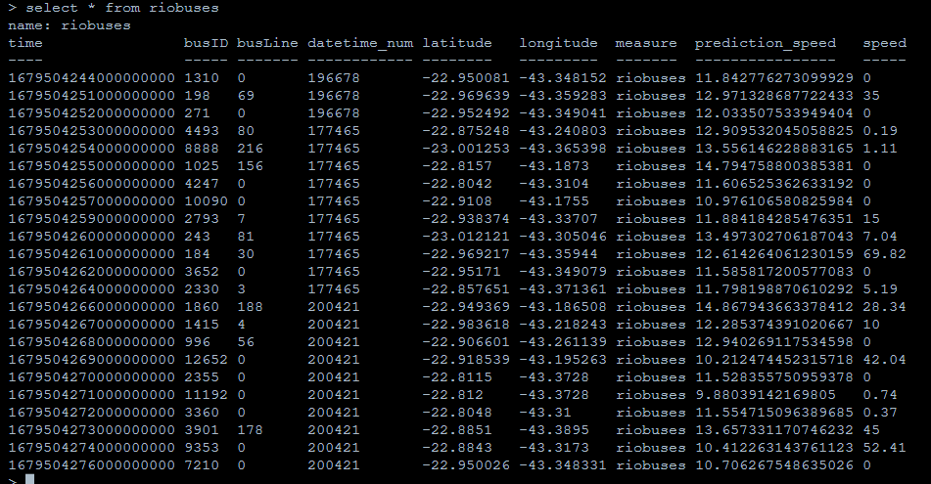
Upis rezultata u InfluxDb bazu podataka

Slide 12
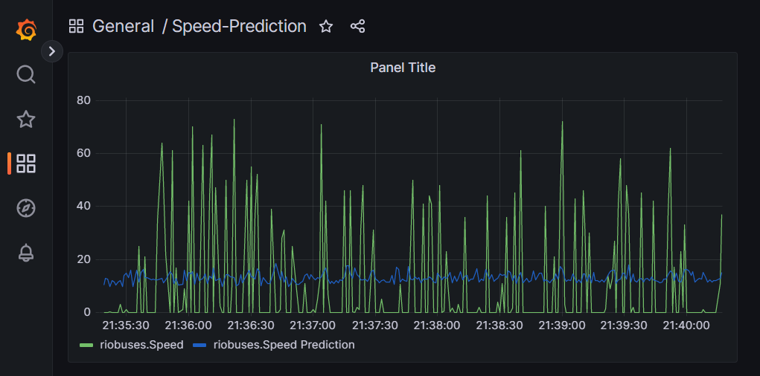
Vizuelni prikaz rezultata u Grafani

Slide 13
Hvala na pažnji!

